Slide 1
Сайт для ресторана быстрого питания
Выполнили:
Гудковский Антон & Орлова Ольга

Slide 2
Цель проекта
Сделать сайт, с помощью которого пользователь сможет сделать заказ

Slide 3
Задачи
Разработать удобный интерфейс
Реализовать весь заявленный функционал
Показать ученикам Яндекс лицея свой сайт

Slide 4

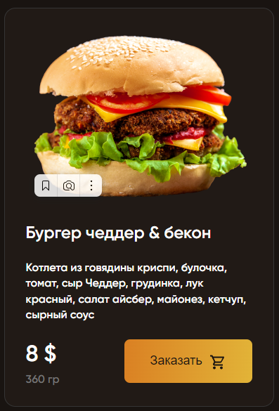
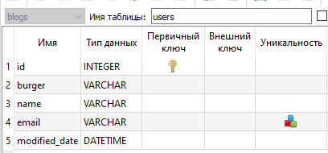
Скрины работы сайта

